Slide 1

Літо. Літні явища у природі

Slide 2




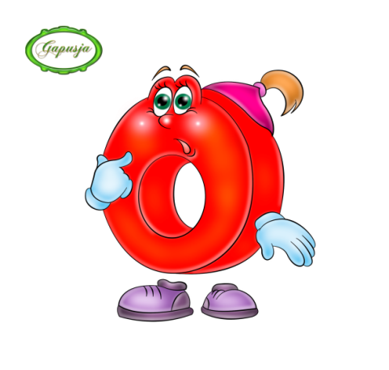

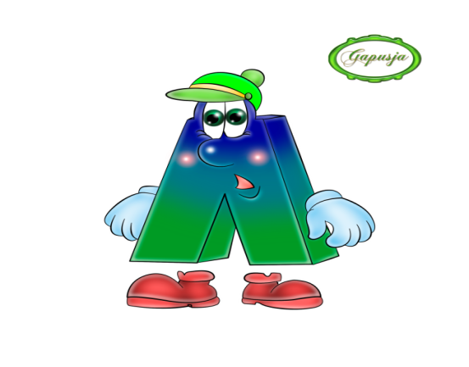

Розквітають в луках квіти,
Зеленіють в лісі віти.
Все зелене, молоде...
За весною що іде?

Slide 3



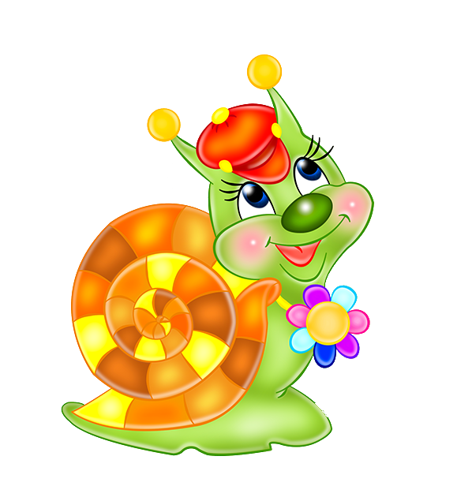
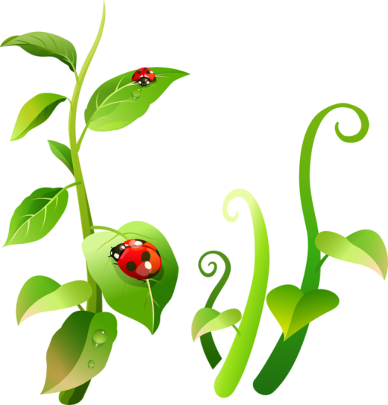
ЛІТО
Літо, літо золоте
Випиває роси
Та з пшениченьки плете
Україні коси.
Виглядає з-поміж віт
Вишнями в садочку,
Одяга на цілий світ
Сонячну сорочку.
А. Загрудний

Slide 4
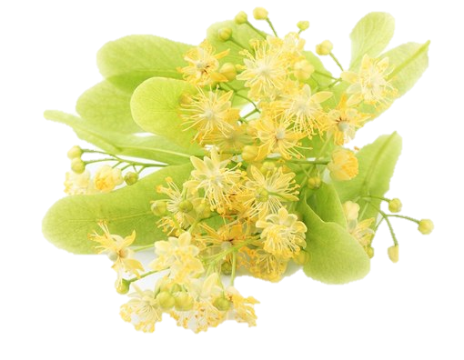


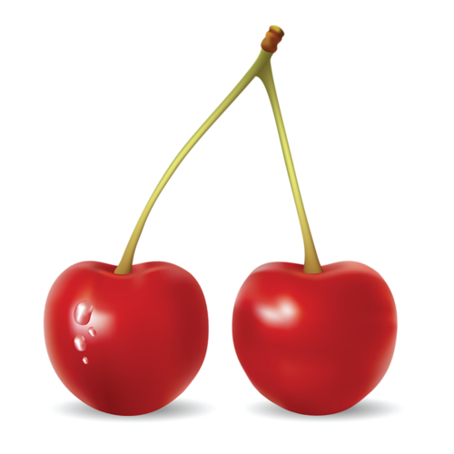
Літні місяці
ЛИПЕНЬ
СЕРПЕНЬ
ЧЕРВЕНЬ

Slide 5
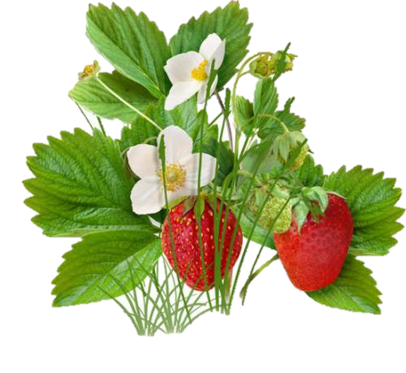
Червень
Дозрівають у лісах суниці.
Спіють у садочку полуниці.
Червоненькі жменями збираю.
Хто ж фарбує ягідки? Не знаю.

Slide 6
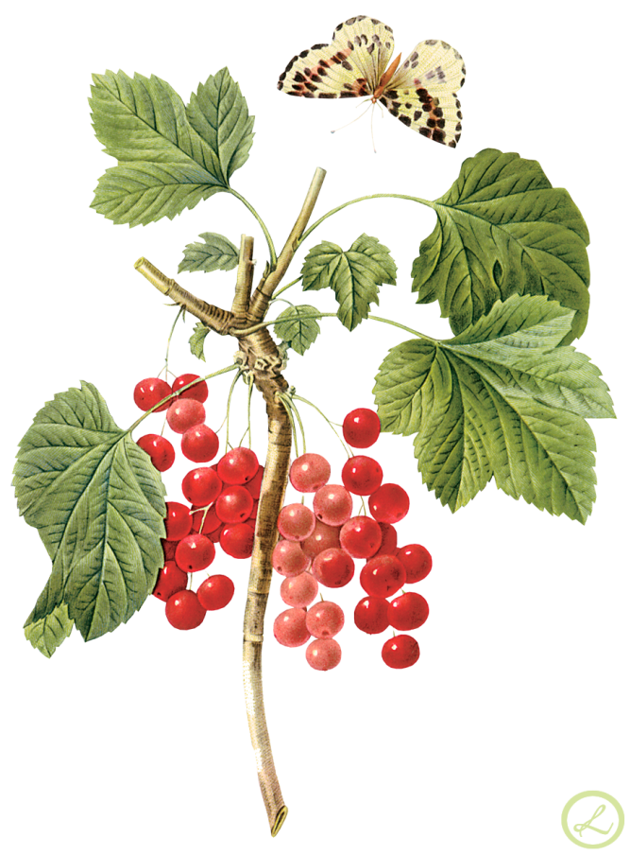
У червні:
Сонце піднімається високо;
Дні довгі, а ночі – короткі;
Небо блакитне, чисте;
Квітнуть квіти;
Достигають ягоди

Slide 7


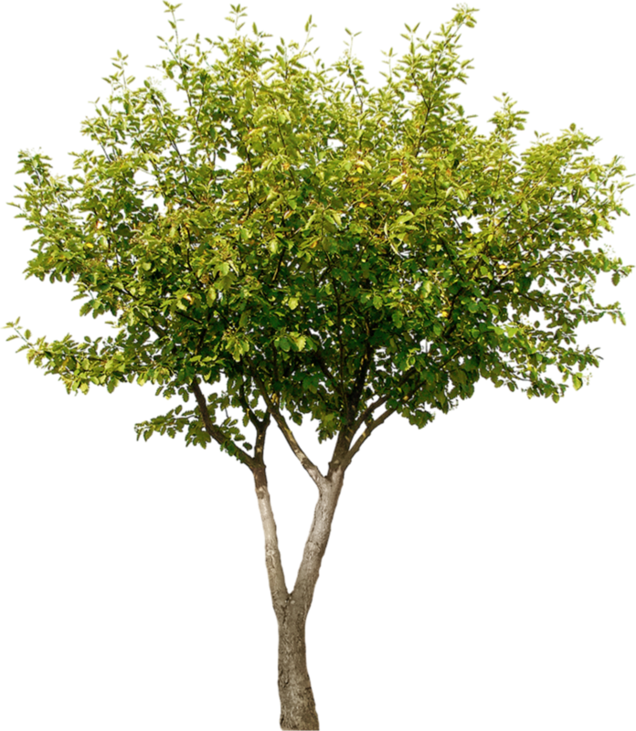
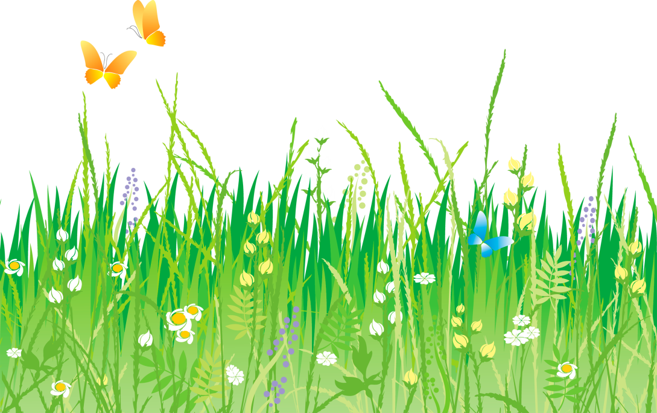

Липень
Вирують бджоли і гудуть
Над білим цвітом липи.
Який це місяць надворі?
То ж кожен скаже ...

Slide 8


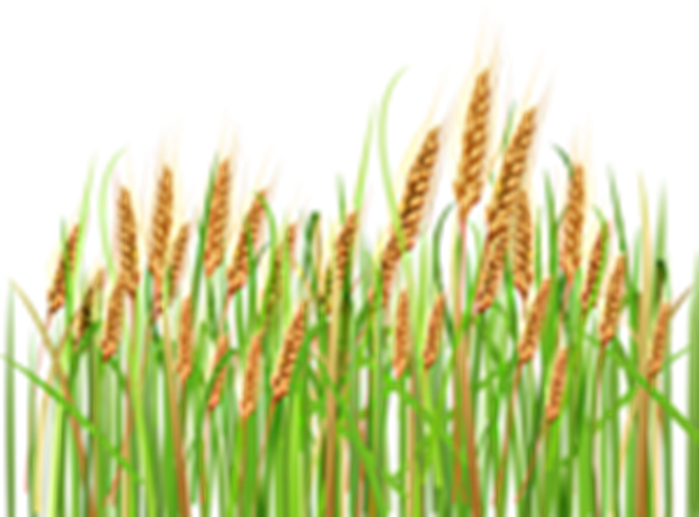
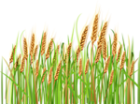
У липні:
Спекотні дні, теплі ночі;
Переважно без опадів;
Частими бувають грози;
Буйно цвітуть луги;
Тривають сінокоси;
Достигають зернові

Slide 9
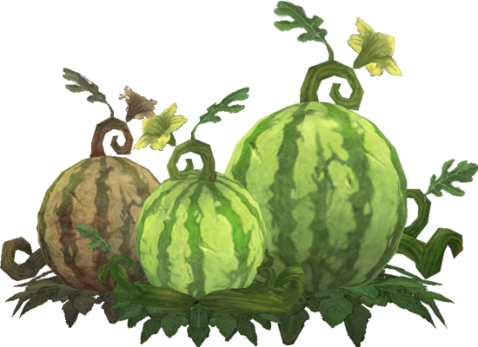
Серпень
Дині, гарбузи, томати:
Смакувати, смакувати...
От і літечка кінець,
Осінь йде вже навпростець.

Slide 10
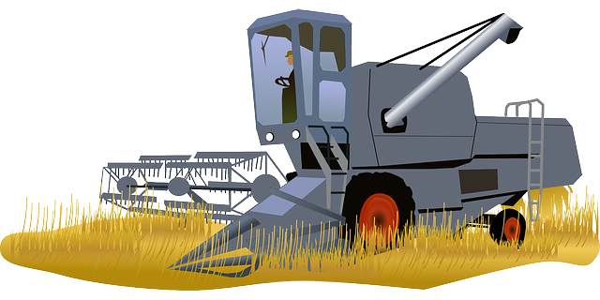
У серпні:
Дні помітно скорочуються;
Ночі стають прохолоднішими;
Весь місяць тривають жнива;
Наливаються овочі і фрукти;
Вода в річках прохолодна;
З’являється перше
жовте листя

Slide 11
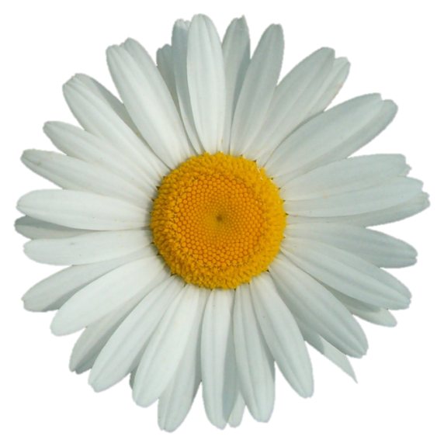
ЦВІТІННЯ
РОСЛИН
УТВОРЕННЯ
ПЛОДІВ
Літні
явища
у житті
рослин
ДОЗРІВАННЯ
ЯГІД
ДОЗРІВАННЯ
НАСІННЯ

Slide 12
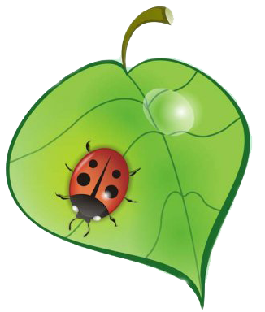
Народження
потомства
Вигодовування
потомства
Літні
Явища
в житті
тварин
Виховання
потомства

Slide 13

В
Л
І
Т
К
У

Slide 14

В
Л
І
Т
К
У
Р
І
Ч
К
А

Slide 15

В
Л
І
Т
К
У
Р
І
Ч
К
А
В
І
Т
Е
Р

Slide 16

В
Л
І
Т
К
У
Р
І
Ч
К
А
В
І
Т
Е
Р
С
О
Н
Ц
Е

Slide 17
